Slide 1

보건정책론

Slide 2

Index
01. About 보편적 복지
02. On the 보편적 복지
03. To the 보편적 복지
04. 결론

Slide 3
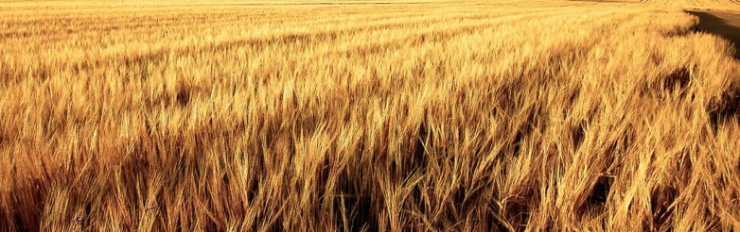
01 보편적복지
보편적 복지의 개념
보편적 복지와 선별적 복지의 비교
쟁점사항

Slide 4


1. 쟁점사항
“무상급식 통한 보편적 복지” vs “일자리 창출 맞춤형 복지” 2013.03.06(수) [경기일보]
[대선 D-8…2차 TV토론] 朴 "선택적 지원" 文 "보편적 복지" 2012.12.10(월) [한국경제]
[정책비교] 복지-교육정책은? 선택적 의료vs보편적 의료 2012.11.27(화) [MBC]
http://imnews.imbc.com/replay/nwdesk/article/3191158_5780.html

Slide 5
2. 보편적 복지의 개념
발단
현대 산업사회에서는 핵가족화가 불가피하고 가족기능이 약화
과정
아동양육, 노인&장애인 돌봄, 소외계층 사회화 등 가족이 전적으로 책임지는 것이 불가능하며, 자본주의 경제제도가 생산과 분배에 따른 제 기능을 온전히 수행할 수 없어 예상치 못한 실직과 빈곤을 경험할 가능성이 높음.
결론
이러한 상황 속에서 개인과 가정의 경제적 안정을 도모하는 수단으로서 사회복지제도는 매우 중요한 기능을 할 수밖에 없음.
따라서, 보편적인 사회복지는 사회를 유지하는데 필수적인 기능을 수행하며, 제도화되는 것이 당연하다고 인식한다. 사회복지의 필수적인 기능이란 사회 구성원간의 상호부조로서 이러한 기능은 다른 사회제도가 수행하는 기능과 구별되며 독립적으로 수행된다.

Slide 6
3. 보편적 복지와 선별적 복지 비교
보편적 복지
선별적 복지
가족, 시장, 종교, 정치제도가 기능적으로 반드시 실패하기 때문에, 사회복지가 사회를 유지 발전시키는데 필수적으로 필요하다고 인식.
가족, 시장, 종교, 정치제도가 기능적으로 실패할 때 임시적으로 보충할 뿐이며, 사회복지가 사회를 유지 발전시키는데 필수적이라고 인식하지 않음.
사회 구성원이라면 누구나 사회적 보호를 받아야 하므로, 전원에게 사회적 안정망 기능을 수행
: 지속적, 포괄적, 무조건적
최소한도의 보호를 받을 수 밖에 없는 상태에 놓인 이들에게 사회적 안정망 기능을 수행
: 일시적, 임시적, 보충적, 잔여적
선별적 개념의 사회복지는 개인주의 가치와 관련되어 있고, 가능하면 가족이나 시장과 같은 기존 사회 제도들이 제대로 기능해서 사회복지활동이 필요치 않게 되는 것이 사회복지의 궁극적인 목표이다.

Slide 7
3. 보편적 복지와 선별적 복지 비교
 | 선별적 | 보편적
기반사상 | 자유주의 | 사회주의
효율성 | 높다 | 낮다
형평성 | 낮다 | 높다
유연성 | 높다 | 낮다
비용 | 저비용 | 고비용
서비스 | 비경제적, 전문적 | 경제적
목표 | 치료, 구호 | 예방
주체 | 민간전문가 | 정부
대상 | 치료, 구호요구자 | 전 국민
낙인 | 심함 | 낮음

Slide 8
02 사례
보편적 복지의 장점
선별적 복지의 사례
보편적 복지의 사례

Slide 9
1. 보편적 복지의 장점
①
중산층과 빈민의 마찰에 대한 완충장치의 역할을 함으로 사회적 안정성을 도모
②
중산층에서 빈민으로의 계층이동을 완화한다.
③
낙인효과가 없다.

Slide 10
2. 보편적 복지의 사례 - 아동수당제도
개념 : 아동을 양육하고 있다는 사실을 조건으로 자산조사를 실시하지
않고 보호자에 대해 평등하게 양육비의 일부를 급부하고 가족의
생활수준의 유지를 도모하는 제도
도입배경 : 아동수당을 통하여 아동이 있는 노동자 가정을 빈곤에서 보
호하고 자녀가 있는 가정과 없는 가정간의 재정적 빈부감을
균등하게 하여 출산을 장려

Slide 11
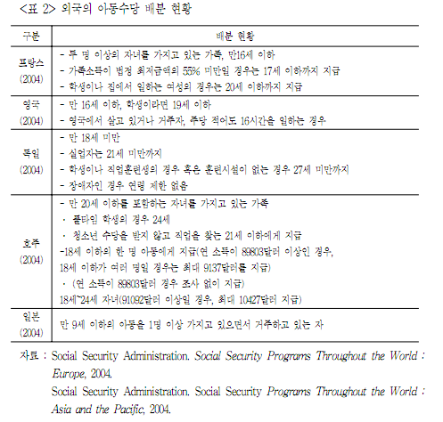
2. 보편적 복지의 사례 - 아동수당제도
각 국의 특성에 따라
기준이 다양
⇒ 역사, 문화의 차이.

Slide 12
2. 보편적 복지의 사례 - 아동수당제도
아동수당제도의 필요성 (우리나라에서의 시사점)
저출산문제에
대한 대안
소득재분배적 차원
보편주의적 원칙에 부합
우리나라의 경우 출산율이 감소하는 상황에서도 서비스 중심의 정책을 내놓고 있는데 이는 한계가 존재
자녀양육 부담을 경감하고 가족의 경제적 상황 개선을 목표로 하므로, 이는 시장경제원리에 따른 소득분배를 국가정책차원에서 재분배하기 위한 도구로 사용
저소득층 아동보호와 중산층 아동교육간의 불공평한 서비스가 논란되어 왔고 이를 극복하기 위한 정책
위의 근거로 하였을 때
⇒ 보편적 아동수당은 필요한 제도이다.

Slide 13
2. 보편적 복지의 사례 – 국내 사례
국가필수예방백신 무료접종
사업 추진 기관 :
구로구청, 구로지방자치시민연대, 구정공동운영위
사업 예산&규모
1,472,628천원
구로구 관내 거주 만12세 이하 아동 20,758명
우수사례 선정 사유
- 보편적 복지의 사례
- 민관협력사업 사례

Slide 14
2. 보편적 복지의 사례 – 국내 사례
사업개요
목적 :
영유아 예방접종 적기에 실시하여 인공면역 획득하게 하여 전염병 예방. 구민건강 보호 유지
사업 내용 :
국가필수예방접종 8종 22회 총 55,000건 접종, 관내 민간의료기관과 위탁 계약 후 병의원에서 무료접종 실시, B형 간염 수직감염 예방을 위한 예방접종 쿠폰 및 비용지불, 예방접종 교육 및 홍보, 예방접종 실적 기록유지, 백신 안전관리 등
추진 실적 :
2011년 6월말 35,322건 접종 시행. 2012년에도 연속하여 사업을 진행 계획

Slide 15
2. 보편적 복지의 사례 – 국내 사례
사업 성과 및 한계
- 국가필수예방접종 무료실시로 구민의 경제적 부담은 낮추고
예방접종률은 상승되어 구민의 건강 보호 유지 가능
- [감염병의 예방 및 관리에 관한 법률] 제24조, 제25조의
지자체의 의무 실현 가능
- 단 지역단체로서 [전염병 예방법]에 의거한 국가의
의무실행 운동보다 지자체의 의무실행 운동의 한계가
엿보임

Slide 16
2. 보편적 복지의 사례 – 외국 사례
① 스웨덴
생애주기에 따른 One-Stop 복지
유치원에서 대학교까지는 무상교육을 실시.
각 학교에서는 무상급식을 실시.
‘중앙정부 - 랜(광역자치단체) - 꼬뮌(기초자치단체)’의 3단계로 구성되어, 광역자치단체에 사회보장지청, 기초자치 단체에 사회보장사무소를 두어 업무를 집행, 관장하며 각종 소득보장제도의 급여 및 수당을 지급.
태어나는 순간부터 급여와 수당이 지급된다. 태어난 다음달부터 16세까지 매월 1,050 크로나(157,500원 정도)의 아동수당이 지급

Slide 17


4. 보편적 복지의 사례 – 외국 사례
① 스웨덴
의료 재정이 전액 조세로 운영되고 있기 때문에 국민 누구에게나 동일한 혜택을 주는 국민의료보험제도를 실시
스웨덴 병원은 지방정부가 운영하는 공공기관이며 의료서비스는 하나의 공공재로 인식
국민의 건강권 = 정부의 책임 /
국가적 공공 의료 정책 = 국민의 기본권을 보장하는 척도
이렇게 막 퍼주다
재정이 파탄난다?!

Slide 18
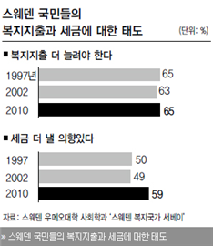
2. 보편적 복지의 사례 – 외국 사례
보편적 복지에 대한 사회적 합의가 이루어졌으므로, 도덕적 해이가 발생하지 않아, 이로 인한 불필요한 의료지출이 크게 없었다. 보건통계(2010년)를 보면, 스웨덴의 국민의료비 비중은 1980년 국내총생산(GDP)의 9%에서 1990년 8.3%, 2008년 9.4%를 차지해, 국민의료비 비중에 큰 변화가 없음을 알 수 있다.

Slide 19
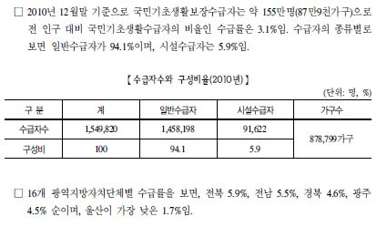
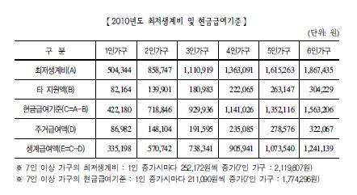
3. 선별적 복지의 사례 – 국민기초생활보장제도
국민기초생활보장제도
빈곤계층에 대해 국가가 생계, 주거, 교육, 의료 등 기본적인 생활을 보장하는 것. 기초생활보장제도의 대상자는 수급권자로 이는 기초생활을 보장받기 위한 급여를 받을 수 있는 자격을 가진 자를 뜻함.

Slide 20
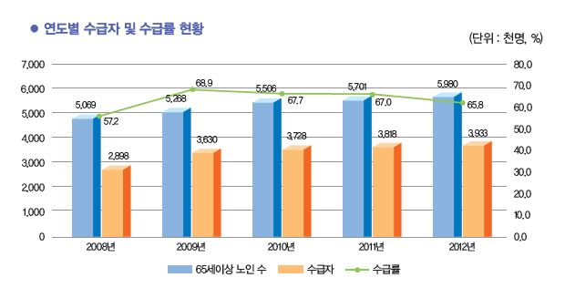
3. 선별적 복지의 사례 - 기초노령연금제도
기초노령연금제도
만 65세 이상 전체 노인의 70%에게 매월 일정액의 연금을 제공하고 국가발전과 자녀양육에 헌신해 온 노고에 보답하려는 제도. 실제로 소득이나 재산이 전혀 없이 생활하는 노인이 많기 때문에 매월 기초노령연금을 지급함으로써 노인의 생활안정을 지원하고 복지를 증진함을 목적으로 함.

Slide 21
4. 선별적 복지의 한계
복지 수혜자 = 사회적 약자
낙인효과
재사회화 및 정상화가 어려움
낙인효과 : 다른 사람이나 제도로 부터 부정적인 낙인을 찍힘으로써 실제 부정적인 결과를 나타내는 현상
(2) 복지의 사각지대 형성 : 차상위계층
[최저생계비 대비 1∼1.2배의 소득이 있는 ‘잠재 빈곤층’과 소득은 최저생계비 이하지만 고정재산이 있어 기초생활보장 대상자에서 제외된 ‘비수급 빈곤층’을 합쳐 이르는 말]
실질적으로 지원이 필요함에도 불구하고, 혜택 기준에 따라 복지의 사각지대에 있는 계층이 발생.

Slide 22
03 주장&결론

Slide 23
1. 사회복지의 목적과 보편적 복지
(1) 인간의 존엄성 확보
사회복지의 가장 중요한 목적은 인간의 인격을 인정하고 존중.
인간에게 권리가 있다는 것은 단지 인간이라는 것 때문이고 이 세상에 존재하고 있다는 사실에 있음.
헌법 10조-
“모든 국민은 인간으로서의 존엄과 가치를 가지며, 행복을 추구할 권리를 가진다”
(2) 인간의 건강한 성장과 발달의 보장
인간은 끊임없이 긍정적으로 그리고 건설적으로 변화되고 성장할 가능성이 있는 존재로, 국가는 이를 보장하고 투자하여야 한다.

Slide 24
1. 사회복지의 목적과 보편적 복지
(3) 정상화(normalization)
① 모든 사람들은 정상적인 생활을 영위할 권리를 가진다는 것으로, 모든 사람이 같은 사회의 일원으로서 다른 구성원과 같은 생활을 누리고, 모든 일상생활의 욕구를 충족 시키는 것이 정상적인 인간생활이라는 것을 의미이다.
② 생활에 장애가 있는 사람이 지역사회를 기반으로 하여 다른 사람과 더불어 살아갈 수 있게 하는 것 자체가 인간답고 정상적인 사회의 참 모습이라는 것이다.
(4) 사회적 통합
클라이언트로 하여금 사회의 구성원으로서 다른 사람과 마찬가지로 사회생활에 적극적으로 참여하고 살아 갈 수 있게 보장하는 것이다. 모든 국민이 인간다운 생활을 확보하도록 사회적 통합을 중요한 목적으로 삼아야 한다.

Slide 25
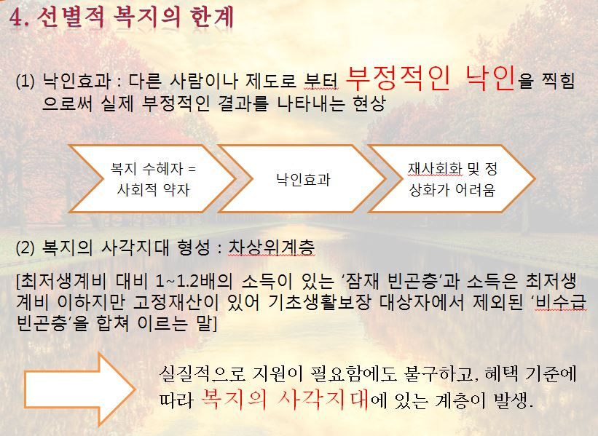
2. 사회적 이익(Benefit)

Slide 26
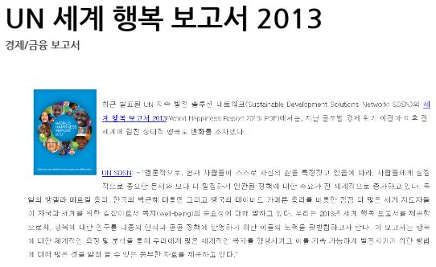
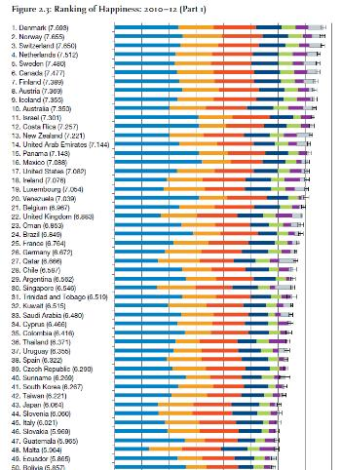
2. 사회적 이익(Benefit) - 행복도
보편적 복지를 실시하고 있는 국가
1. 덴마크
2. 노르웨이
3. 스위스
5. 스웨덴
이 세계 행복지수에서 상위권 형성

Slide 27
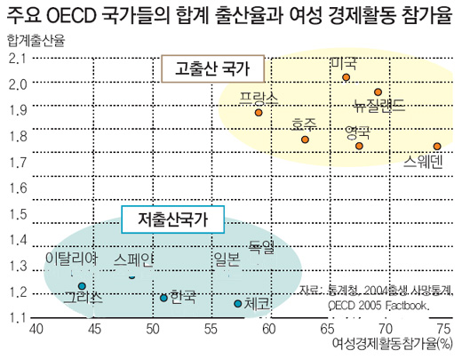
2. 사회적 이익(Benefit)

